Slide 2
Trong cuộc chạy đua tìm kiếm thuộc địa, thực dân Pháp đã dựa vào nguyên nhân nào để tiến hành xâm lược Việt Nam?

Slide 3
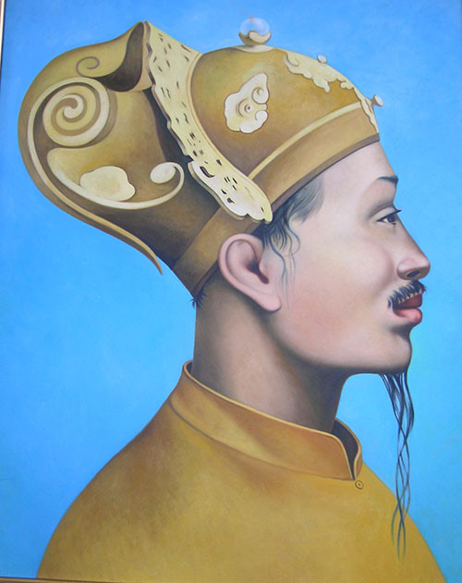
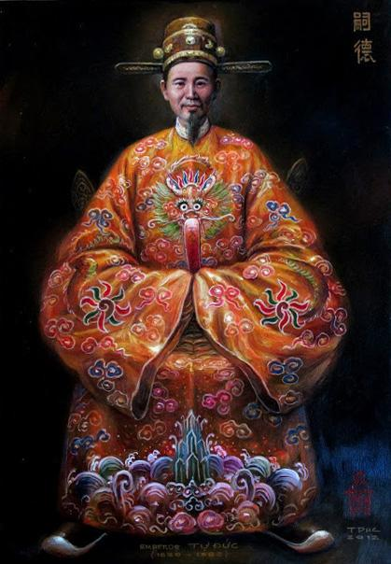
Bài 20. CUỘC KHÁNG CHIẾN CHỐNG THỰC DÂN PHÁP XÂM LƯỢC
CỦA NHÂN DÂN VIỆT NAM (1858 – 1884)
Vua Tự Đức (1829 – 1883)

Slide 4
Bài 20. CUỘC KHÁNG CHIẾN
CHỐNG THỰC DÂN PHÁP XÂM LƯỢC
CỦA NHÂN DÂN VIỆT NAM (1858 – 1884)
Thực dân Pháp xâm lược và cuộc kháng chiến chống thực dân Pháp của nhân dân Việt Nam giai đoạn 1858 – 1873
Thực dân Pháp mở rộng xâm lược ra cả nước và cuộc kháng chiến chống thực dân Pháp của nhân dân Việt Nam giai đoạn 1873 - 1884

Slide 5
Bài 20. CUỘC KHÁNG CHIẾN CHỐNG THỰC DÂN PHÁP XÂM LƯỢC
CỦA NHÂN DÂN VIỆT NAM (1858 – 1884)
Thực dân Pháp xâm lược và cuộc kháng chiến chống thực dân Pháp của nhân dân Việt Nam giai đoạn 1858 – 1873
Em hãy lập sơ đồ thể hiện những sự kiện chính xảy ra trong quá trình Pháp xâm lược và cuộc kháng chiến
của quân dân Việt Nam giai đoạn 1858 – 1873.

Slide 6
Bài 20. CUỘC KHÁNG CHIẾN CHỐNG THỰC DÂN PHÁP XÂM LƯỢC
CỦA NHÂN DÂN VIỆT NAM (1858 – 1884)
Thực dân Pháp xâm lược và cuộc kháng chiến chống thực dân Pháp của nhân dân Việt Nam giai đoạn 1858 – 1873

Slide 7
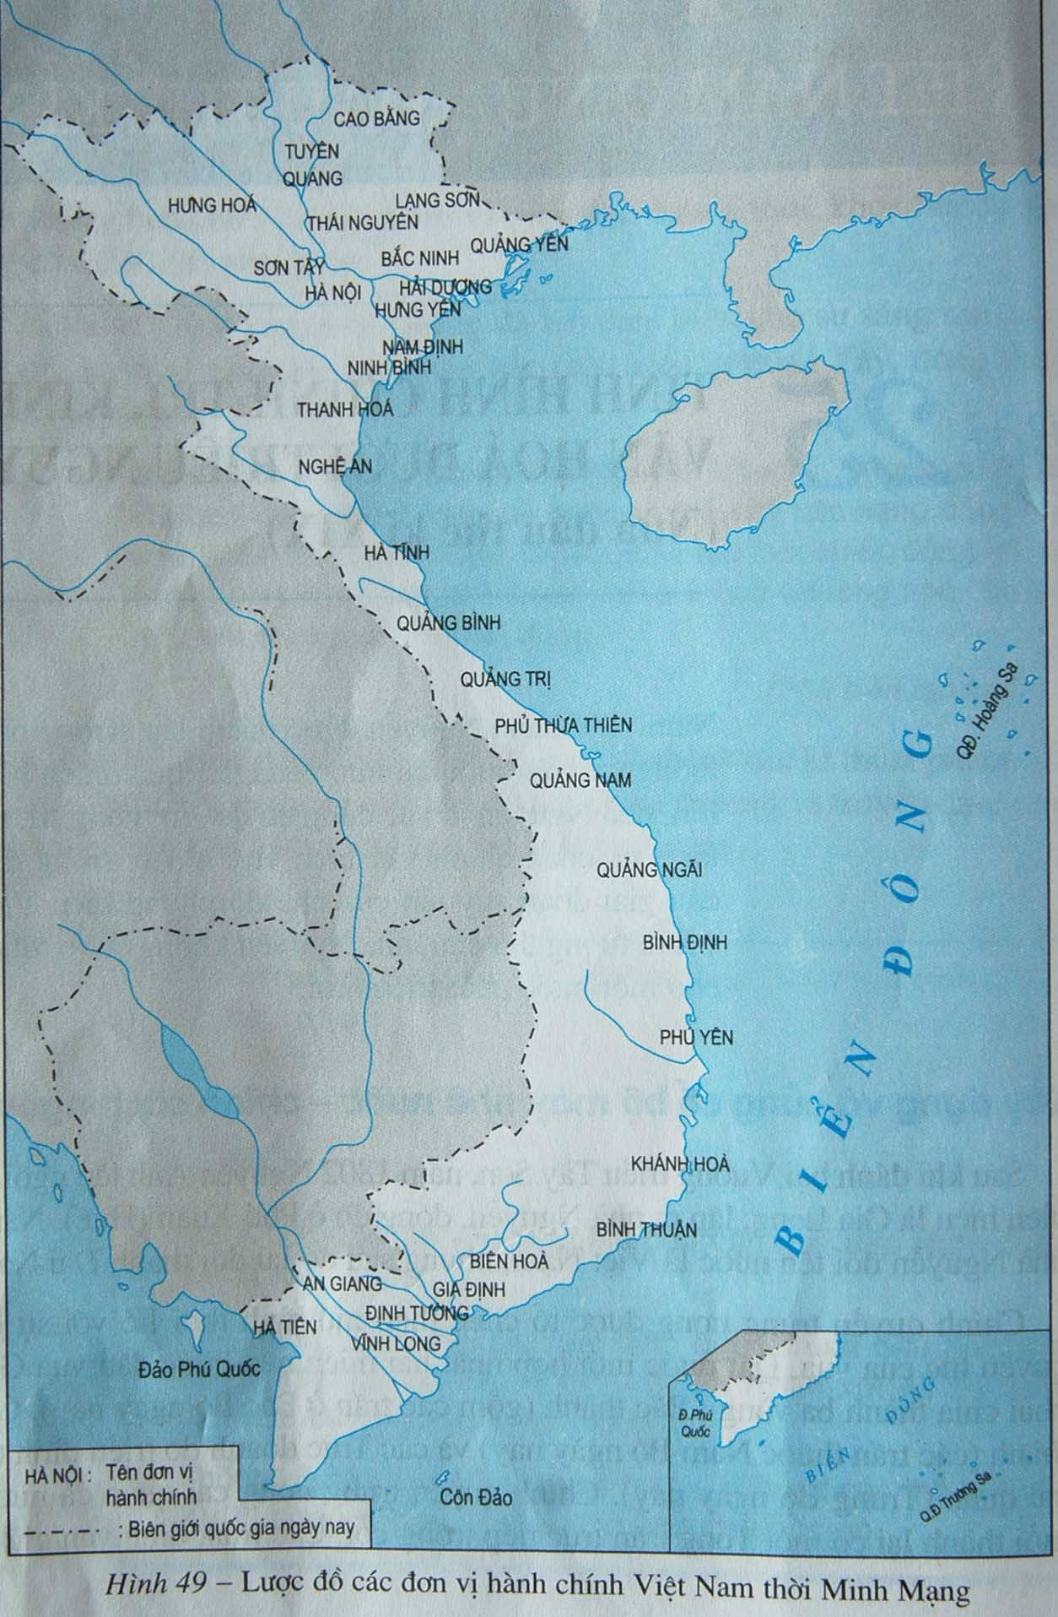
Bài 20. CUỘC KHÁNG CHIẾN
CHỐNG THỰC DÂN PHÁP XÂM LƯỢC
CỦA NHÂN DÂN VIỆT NAM
(1858 – 1884)
Lược đồ Việt Nam cuối thế kỷ XIX

Slide 8
Bài 20. CUỘC KHÁNG CHIẾN CHỐNG THỰC DÂN PHÁP XÂM LƯỢC
CỦA NHÂN DÂN VIỆT NAM (1858 – 1884)
Hoàng Sa
Trường Sa
Vị trí của Đà Nẵng trên lược đồ Việt Nam

Slide 9
Bài 20. CUỘC KHÁNG CHIẾN CHỐNG THỰC DÂN PHÁP XÂM LƯỢC
CỦA NHÂN DÂN VIỆT NAM (1858 – 1884)
Vì sao cuộc tấn công xâm lược nước ta vào năm 1858 của liên quân
Pháp – Tây Ban Nha không thành công?

Slide 10
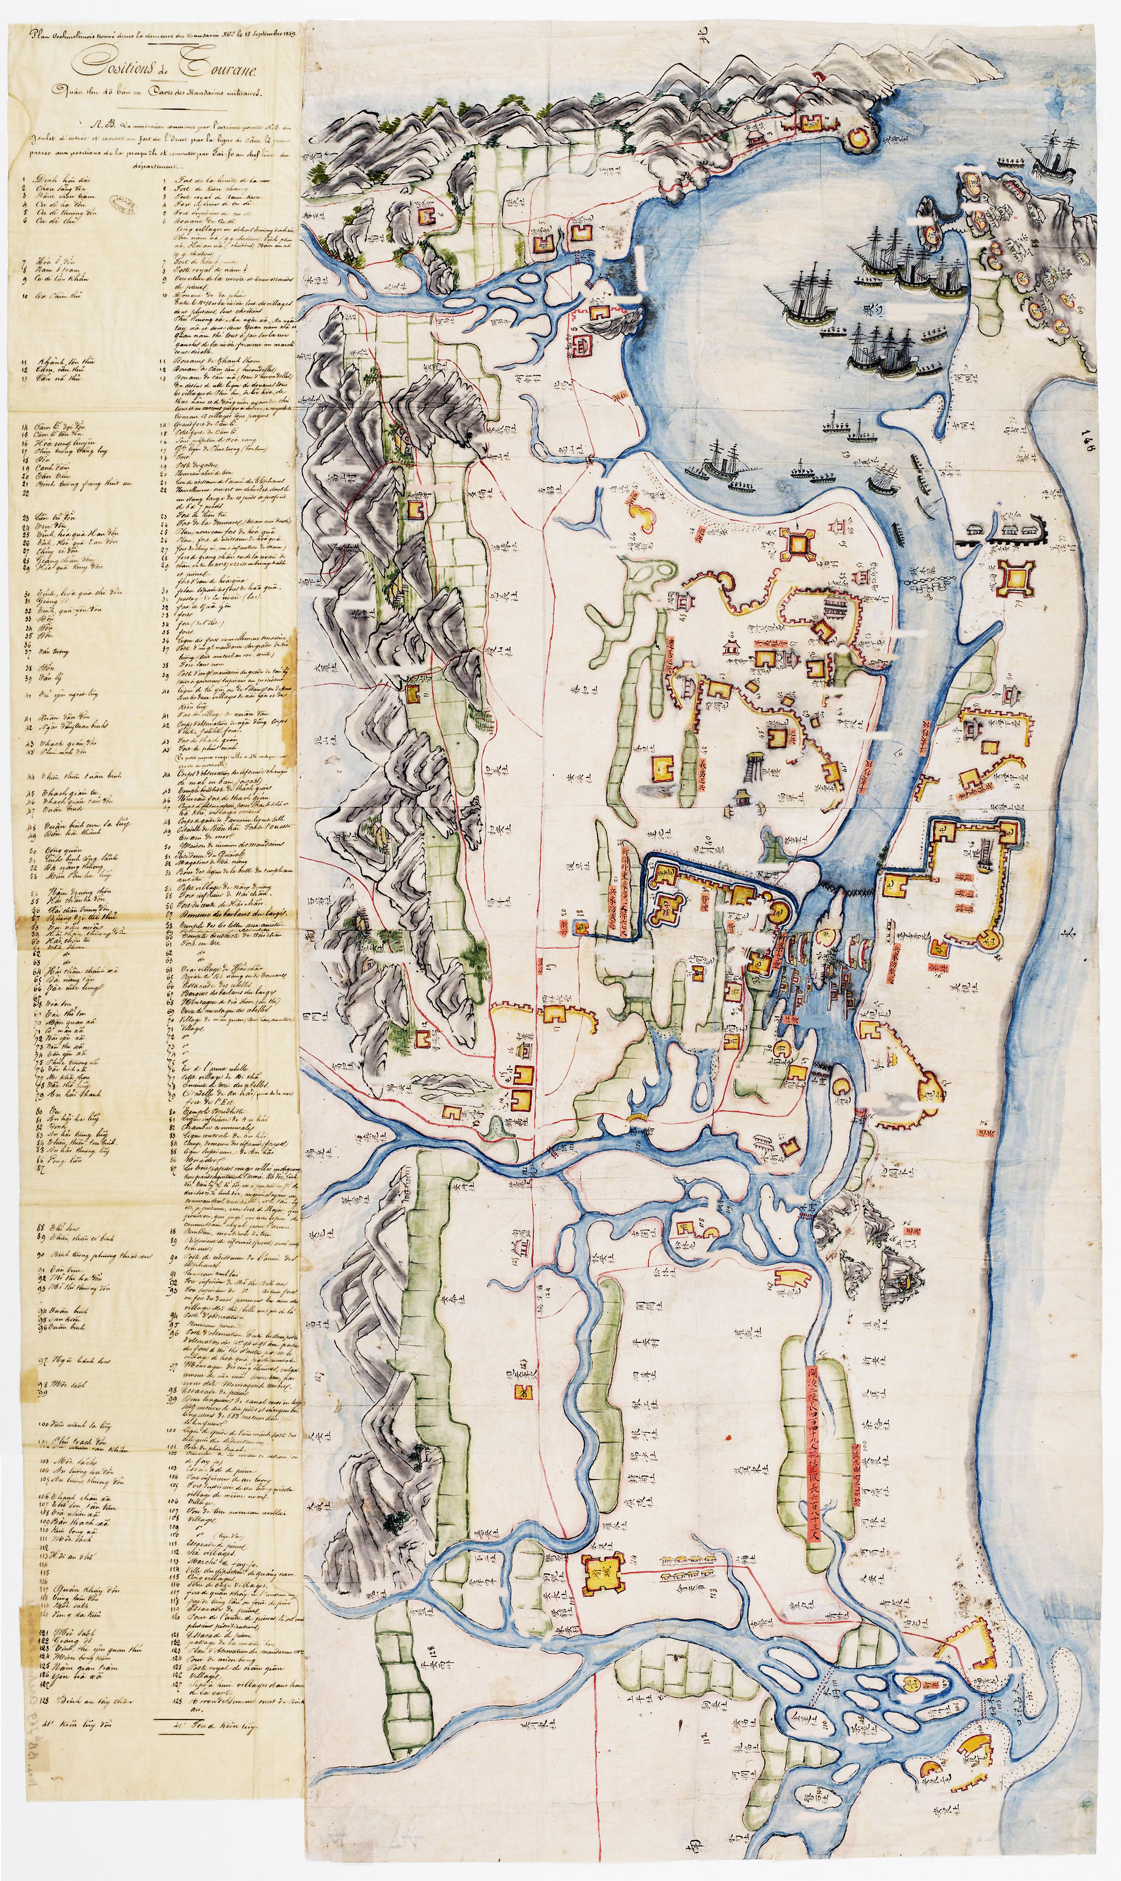
Bài 20. CUỘC KHÁNG CHIẾN
CHỐNG THỰC DÂN PHÁP XÂM LƯỢC
CỦA NHÂN DÂN VIỆT NAM
(1858 – 1884)
1
3
2
4

Slide 11
Bài 20. CUỘC KHÁNG CHIẾN CHỐNG THỰC DÂN PHÁP XÂM LƯỢC
CỦA NHÂN DÂN VIỆT NAM (1858 – 1884)
Một góc thành Điện Hải (Đà Nẵng)
sau khi bị liên quân Pháp – TBN
bắn đại bác và đánh chiếm năm 1858.
Di tích thành Điện Hải hiện nay.

Slide 12
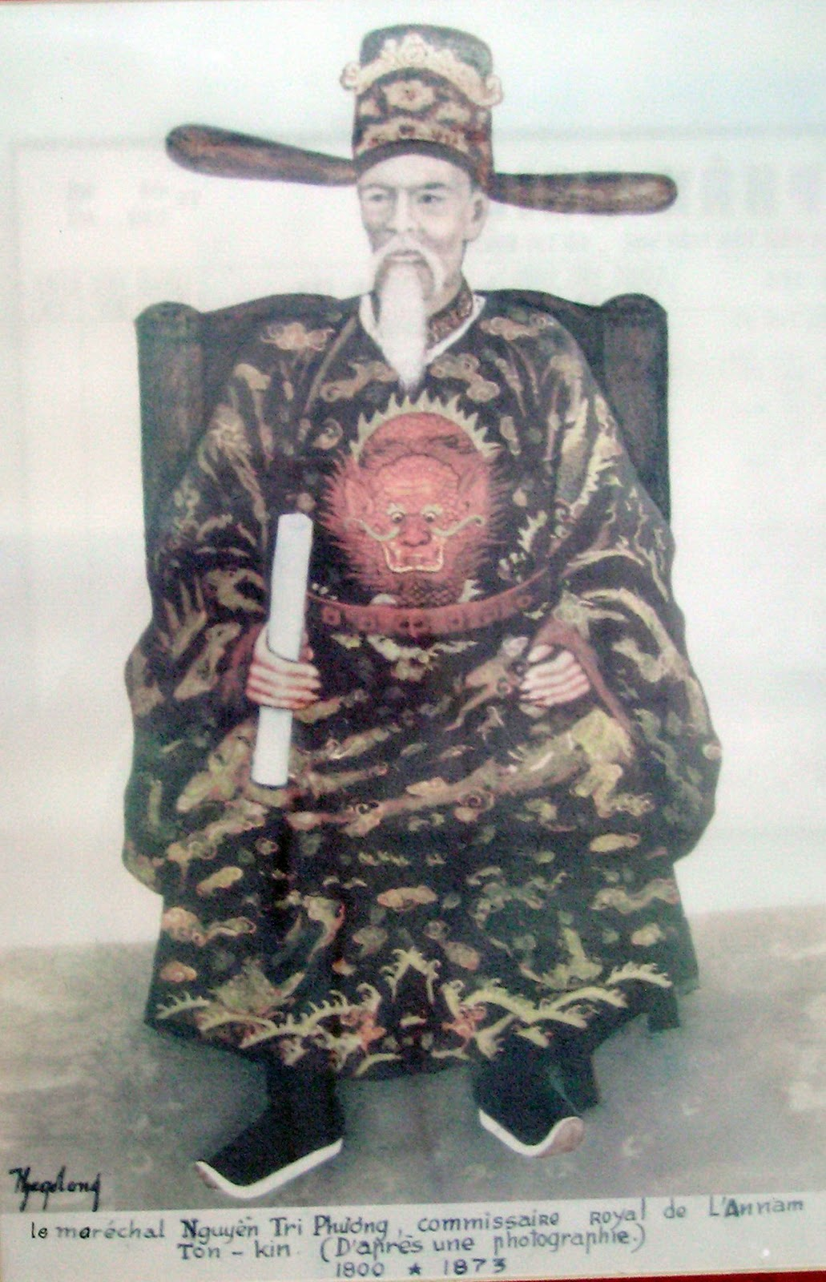
Bài 20. CUỘC KHÁNG CHIẾN
CHỐNG THỰC DÂN PHÁP XÂM LƯỢC
CỦA NHÂN DÂN VIỆT NAM
(1858 – 1884)
Nguyễn Tri Phương
(1800 – 1873)

Slide 13
Bài 20. CUỘC KHÁNG CHIẾN CHỐNG THỰC DÂN PHÁP XÂM LƯỢC
CỦA NHÂN DÂN VIỆT NAM (1858 – 1884)
Thực dân Pháp xâm lược và cuộc kháng chiến chống thực dân Pháp của nhân dân Việt Nam giai đoạn 1858 – 1873

Slide 14
Bài 20. CUỘC KHÁNG CHIẾN
CHỐNG THỰC DÂN PHÁP XÂM LƯỢC
CỦA NHÂN DÂN VIỆT NAM
(1858 – 1884)
Lược đồ Việt Nam cuối thế kỷ XIX

Slide 15
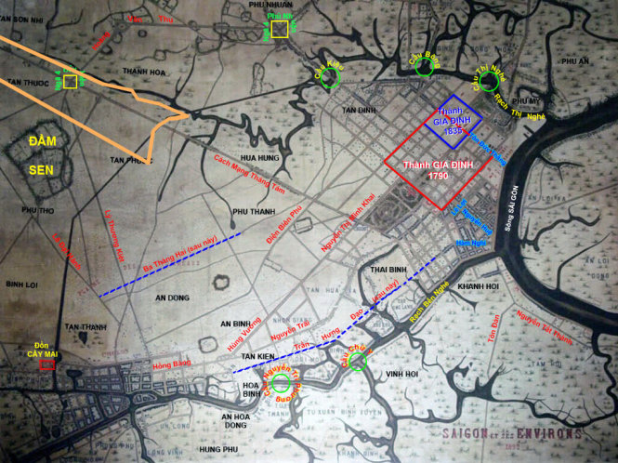
Bài 20.
CUỘC KHÁNG CHIẾN
CHỐNG THỰC DÂN PHÁP XÂM LƯỢC
CỦA NHÂN DÂN VIỆT NAM
(1858 – 1884)
Vị trí của thành Gia Định
và đại đồn Chí Hoà

Slide 16
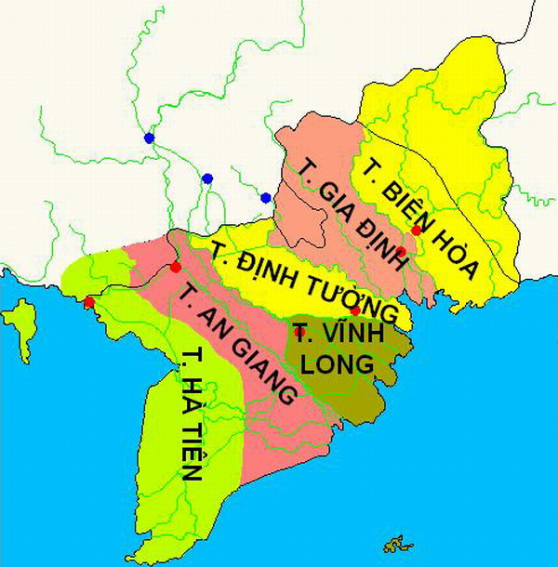
Bài 20. CUỘC KHÁNG CHIẾN
CHỐNG THỰC DÂN PHÁP XÂM LƯỢC
CỦA NHÂN DÂN VIỆT NAM
(1858 – 1884)
Nam Kỳ lục tỉnh vào cuối thế kỷ XIX
Lược đồ Việt Nam cuối thế kỷ XIX

Slide 17
Bài 20. CUỘC KHÁNG CHIẾN CHỐNG THỰC DÂN PHÁP XÂM LƯỢC
CỦA NHÂN DÂN VIỆT NAM (1858 – 1884)
Thực dân Pháp xâm lược và cuộc kháng chiến chống thực dân Pháp của nhân dân Việt Nam giai đoạn 1858 – 1873

Slide 18
Bài 20. CUỘC KHÁNG CHIẾN CHỐNG THỰC DÂN PHÁP XÂM LƯỢC
CỦA NHÂN DÂN VIỆT NAM (1858 – 1884)

Slide 19
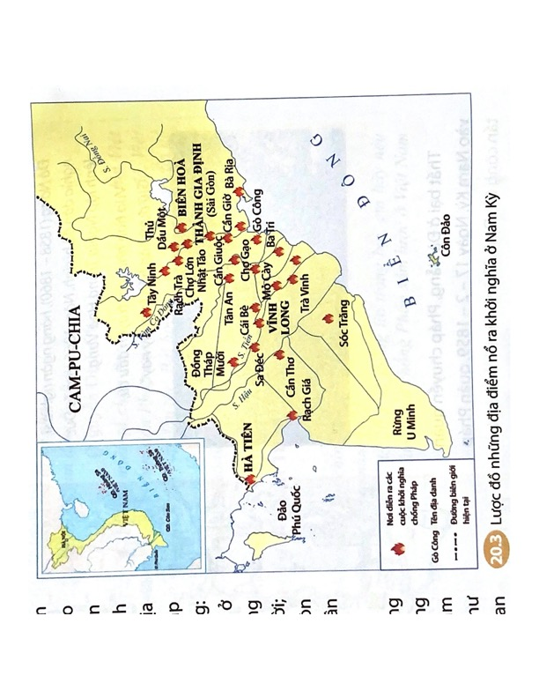
Bài 20. CUỘC KHÁNG CHIẾN
CHỐNG THỰC DÂN PHÁP XÂM LƯỢC
CỦA NHÂN DÂN VIỆT NAM
(1858 – 1884)

Slide 20
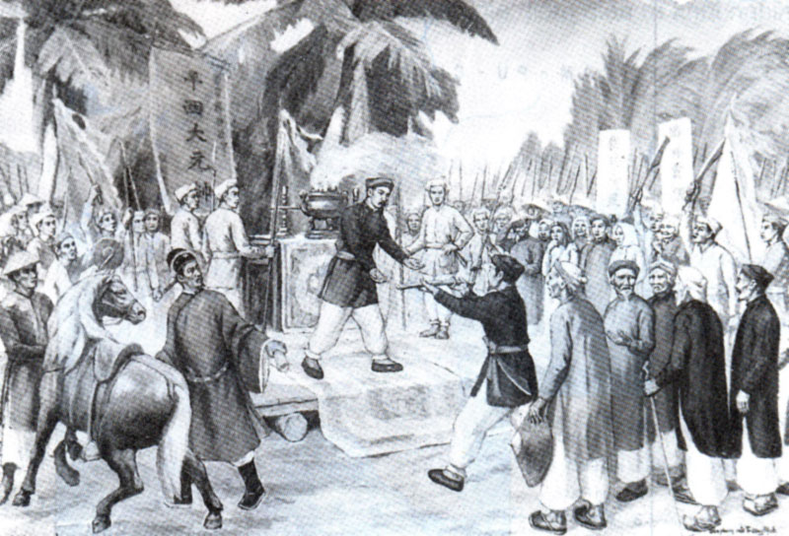
Bài 20.
CUỘC KHÁNG CHIẾN
CHỐNG THỰC DÂN PHÁP XÂM LƯỢC
CỦA NHÂN DÂN VIỆT NAM
(1858 – 1884)
Trương Định nhân phong soái (Bình Tây đại nguyên soái)

Slide 21
Bài 20. CUỘC KHÁNG CHIẾN CHỐNG THỰC DÂN PHÁP XÂM LƯỢC
CỦA NHÂN DÂN VIỆT NAM (1858 – 1884)
Thực dân Pháp xâm lược và cuộc kháng chiến chống thực dân Pháp của nhân dân Việt Nam giai đoạn 1858 – 1873

Slide 22
Bài 20. CUỘC KHÁNG CHIẾN
CHỐNG THỰC DÂN PHÁP XÂM LƯỢC
CỦA NHÂN DÂN VIỆT NAM
(1858 – 1884)
Nam kỳ lục tỉnh vào cuối thế kỷ XIX
Lược đồ Việt Nam cuối thế kỷ XIX

Slide 23
Bài 20. CUỘC KHÁNG CHIẾN CHỐNG THỰC DÂN PHÁP XÂM LƯỢC
CỦA NHÂN DÂN VIỆT NAM (1858 – 1884)
Thực dân Pháp xâm lược và cuộc kháng chiến chống thực dân Pháp của nhân dân Việt Nam giai đoạn 1858 – 1873

Slide 24
Bài 20. CUỘC KHÁNG CHIẾN CHỐNG THỰC DÂN PHÁP XÂM LƯỢC
CỦA NHÂN DÂN VIỆT NAM (1858 – 1884)
2. Thực dân Pháp mở rộng xâm lược ra cả nước và cuộc kháng chiến chống thực dân Pháp của nhân dân Việt Nam giai đoạn 1873 - 1884
Em hãy trình bày những sự kiện chính về quá trình Pháp xâm lược và cuộc kháng chiến của quân dân Việt Nam giai đoạn 1873 – 1884.

Slide 25
Bài 20. CUỘC KHÁNG CHIẾN CHỐNG THỰC DÂN PHÁP XÂM LƯỢC
CỦA NHÂN DÂN VIỆT NAM (1858 – 1884)
2. Thực dân Pháp mở rộng xâm lược ra cả nước và cuộc kháng chiến chống thực dân Pháp của nhân dân Việt Nam giai đoạn 1873 - 1884

Slide 26
Bài 20. CUỘC KHÁNG CHIẾN
CHỐNG THỰC DÂN PHÁP XÂM LƯỢC
CỦA NHÂN DÂN VIỆT NAM
(1858 – 1884)
Lược đồ Việt Nam cuối thế kỷ XIX

Slide 27
Bài 20.
CUỘC KHÁNG CHIẾN
CHỐNG THỰC DÂN PHÁP XÂM LƯỢC
CỦA NHÂN DÂN VIỆT NAM
(1858 – 1884)
Tướng Gác-ni-ê (Francis Garnier) bị đâm chết trong Trận Cầu Giấy lần 1 năm 1873

Slide 28
Bài 20. CUỘC KHÁNG CHIẾN CHỐNG THỰC DÂN PHÁP XÂM LƯỢC
CỦA NHÂN DÂN VIỆT NAM (1858 – 1884)
2. Thực dân Pháp mở rộng xâm lược ra cả nước và cuộc kháng chiến chống thực dân Pháp của nhân dân Việt Nam giai đoạn 1873 - 1884

Slide 29
Bài 20. CUỘC KHÁNG CHIẾN CHỐNG THỰC DÂN PHÁP XÂM LƯỢC
CỦA NHÂN DÂN VIỆT NAM (1858 – 1884)
Hiệp ước Giáp Tuất (1874)
Pháp rút quân khỏi Bắc Kỳ.
Triều đình công nhận Nam Kỳ hoàn toàn thuộc thuộc Pháp.
Người Pháp được tự do đi lại trên lãnh thổ Việt Nam.

Slide 30
Bài 20. CUỘC KHÁNG CHIẾN CHỐNG THỰC DÂN PHÁP XÂM LƯỢC
CỦA NHÂN DÂN VIỆT NAM (1858 – 1884)
2. Thực dân Pháp mở rộng xâm lược ra cả nước và cuộc kháng chiến chống thực dân Pháp của nhân dân Việt Nam giai đoạn 1873 - 1884

Slide 31
Bài 20. CUỘC KHÁNG CHIẾN
CHỐNG THỰC DÂN PHÁP XÂM LƯỢC
CỦA NHÂN DÂN VIỆT NAM
(1858 – 1884)
Lược đồ Việt Nam cuối thế kỷ XIX

Slide 32
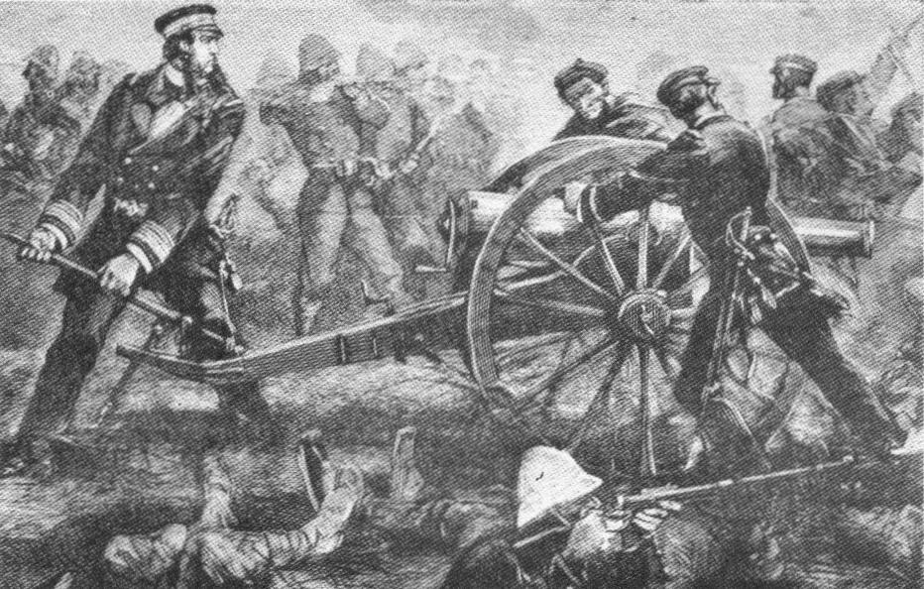
Bài 20.
CUỘC KHÁNG CHIẾN
CHỐNG THỰC DÂN PHÁP XÂM LƯỢC
CỦA NHÂN DÂN VIỆT NAM
(1858 – 1884)
Tướng Ri-vi-e (Henri Rivière) và quân Pháp tại trận Cầu Giấy lần 2 năm 1883

Slide 33
Bài 20. CUỘC KHÁNG CHIẾN CHỐNG THỰC DÂN PHÁP XÂM LƯỢC
CỦA NHÂN DÂN VIỆT NAM (1858 – 1884)
2. Thực dân Pháp mở rộng xâm lược ra cả nước và cuộc kháng chiến chống thực dân Pháp của nhân dân Việt Nam giai đoạn 1873 - 1884

Slide 34
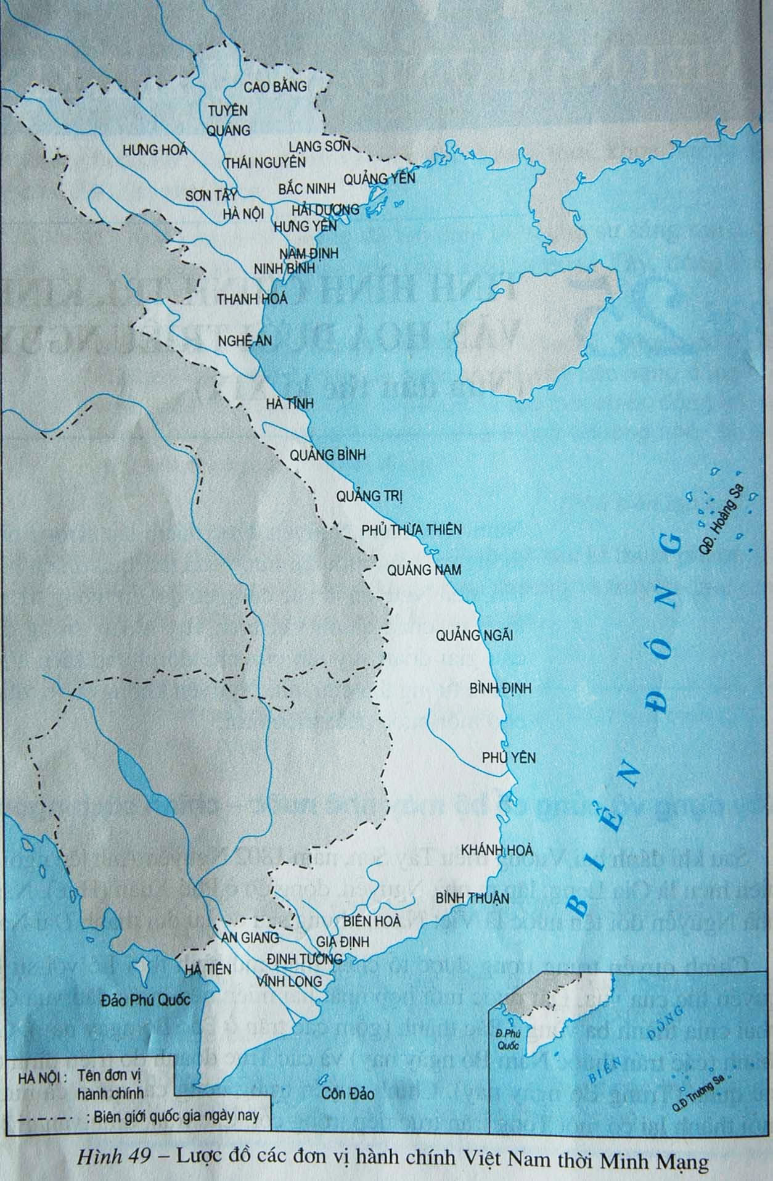
Bài 20. CUỘC KHÁNG CHIẾN
CHỐNG THỰC DÂN PHÁP XÂM LƯỢC
CỦA NHÂN DÂN VIỆT NAM
(1858 – 1884)

Slide 35
Bài 20. CUỘC KHÁNG CHIẾN CHỐNG THỰC DÂN PHÁP XÂM LƯỢC
CỦA NHÂN DÂN VIỆT NAM (1858 – 1884)
Hiệp ước Hác-măng (Harmand, 1883)
Nam Kỳ (miền Nam + Bình Thuận) là xứ thuộc địa.
Bắc Kỳ (miền Bắc + Thanh-Nghệ-Tĩnh) là đất bảo hộ.
Trung Kỳ (phần đất còn lại) do triều đình quản lí nhưng mọi việc phải thông qua đại diện của Pháp.
Mọi giao thiệp của Việt Nam với nước ngoài, mọi nguồn lợi kinh tế của Việt Nam do Pháp nắm giữ…

Slide 36
Bài 20. CUỘC KHÁNG CHIẾN CHỐNG THỰC DÂN PHÁP XÂM LƯỢC
CỦA NHÂN DÂN VIỆT NAM (1858 – 1884)
Hiệp ước Pa-tơ-nốt (Patenôtre, 1884)
Chỉnh sửa: vùng quản lý của triều đình vẫn là Trung Kỳ nhưng được mở rộng từ Thanh Hóa đến Bình Thuận.
Còn lại không thay đổi.

Slide 37
Bài 20. CUỘC KHÁNG CHIẾN CHỐNG THỰC DÂN PHÁP XÂM LƯỢC
CỦA NHÂN DÂN VIỆT NAM (1858 – 1884)
2. Thực dân Pháp mở rộng xâm lược ra cả nước và cuộc kháng chiến chống thực dân Pháp của nhân dân Việt Nam giai đoạn 1873 - 1884

Slide 38
Bài 20. CUỘC KHÁNG CHIẾN CHỐNG THỰC DÂN PHÁP XÂM LƯỢC
CỦA NHÂN DÂN VIỆT NAM (1858 – 1884)
Thực dân Pháp xâm lược và cuộc kháng chiến chống thực dân Pháp của nhân dân Việt Nam giai đoạn 1858 – 1873
Thực dân Pháp mở rộng xâm lược ra cả nước và cuộc kháng chiến chống thực dân Pháp của nhân dân Việt Nam giai đoạn 1873 - 1884

Slide 39
Bài 20.
CUỘC KHÁNG CHIẾNCHỐNG THỰC DÂN PHÁP XÂM LƯỢC
CỦA NHÂN DÂN VIỆT NAM (1858 – 1884)
Luyện tập

Slide 40
Bài 20. CUỘC KHÁNG CHIẾN CHỐNG THỰC DÂN PHÁP XÂM LƯỢC
CỦA NHÂN DÂN VIỆT NAM (1858 – 1884)
Câu 1. Ngày 1/9/1858, ở Việt Nam đã diễn ra sự kiện gì quan trọng?
A. Liên quân Pháp – Tây Ban Nha tấn công Bắc Kì lần thứ nhất.
B. Liên quân Pháp – Tây Ban Nha tấn công Bắc Kỳ lần thứ hai.
C. Liên quân Pháp – Tây Ban Nha dàn trận trước cửa biển Đà Nẵng.
D. Liên quân Pháp – Tây Ban Nha nổ súng xâm lược Việt Nam.

Slide 41
Bài 20. CUỘC KHÁNG CHIẾN CHỐNG THỰC DÂN PHÁP XÂM LƯỢC
CỦA NHÂN DÂN VIỆT NAM (1858 – 1884)
Câu 2. Ai là người được phong “Bình Tây đại nguyên soái” trong cuộc kháng chiến chống Pháp của nhân dân miền Đông Nam Kì?
Nguyễn Trung Trực.
B.Nguyễn Hữu Huân.
C.Tôn Thất Thuyết.
D.Trương Định.

Slide 42
Bài 20. CUỘC KHÁNG CHIẾN CHỐNG THỰC DÂN PHÁP XÂM LƯỢC
CỦA NHÂN DÂN VIỆT NAM (1858 – 1884)
Câu 3. Thực dân Pháp đã lợi dụng cơ hội nào để mở cuộc tấn công quyết định vào kinh đô Huế trong năm 1883?
A. Triều đình ngày càng nhượng bộ quân Pháp.
B. Nhân dân liên tục giành thắng lợi ở Cầu Giấy.
C. Triều đình kí với Pháp hiệp ước Hác – măng.
D. Vua Tự Đức mất, nội bộ triều đình lục đục.

Slide 43
Bài 20. CUỘC KHÁNG CHIẾN CHỐNG THỰC DÂN PHÁP XÂM LƯỢC
CỦA NHÂN DÂN VIỆT NAM (1858 – 1884)
Câu 4. Ai là người lãnh đạo quân triều đình chống lại cuộc tấn công của quân Pháp tại Đà Nẵng (năm 1858), Gia Định (năm 1861) và Hà Nội (năm 1873)?
Nguyễn Tri Phương.
B. Phan Thanh Giản.
C. Hoàng Tá Viêm.
D. Lưu Vĩnh Phúc.

Slide 44
Bài 20. CUỘC KHÁNG CHIẾN CHỐNG THỰC DÂN PHÁP XÂM LƯỢC
CỦA NHÂN DÂN VIỆT NAM (1858 – 1884)
Câu 5. Hiệp ước nào đánh dấu Việt Nam từ quốc gia độc lập biến thành nước nửa thuộc địa phong kiến?
Giáp Tuất
B. Nhâm Tuất
C. Pa – tơ – nốt
D. Hác - măng

Slide 45
Bài 20.
CUỘC KHÁNG CHIẾNCHỐNG THỰC DÂN PHÁP XÂM LƯỢC
CỦA NHÂN DÂN VIỆT NAM (1858 – 1884)
Vận dụng

Slide 46
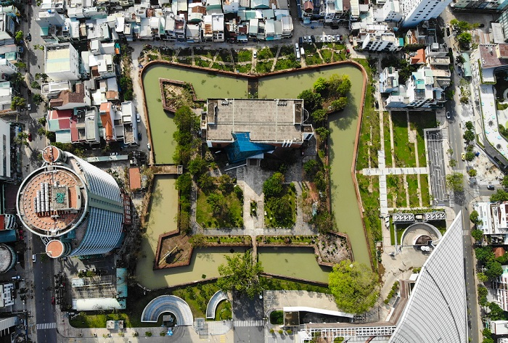
Bài 20. CUỘC KHÁNG CHIẾN CHỐNG THỰC DÂN PHÁP XÂM LƯỢC
CỦA NHÂN DÂN VIỆT NAM (1858 – 1884)
Em hãy viết một đoạn văn ngắn (khoảng 200 từ) để thuyết minh cho du khách về thành Điện Hải (Đà Nẵng) khi họ đến thăm nơi này.

